Slide 1
Fashion Recommend Website
남녀 20대 대학생들을 위한 최신 트렌드 반영 코디 추천
웹사이트 개발
팀명(1조)
천승현
이유겸
최예솜
박다혜
담당교수:정현숙

Slide 2
목차
팀 소개
프로젝트 소개
무엇을 만들 것 인가?
어떻게 만들 것 인가?
개발일정
Q&A

Slide 3
팀 소개
천승현:
이유겸:
최예솜:
박지혜:

Slide 4
프로젝트 소개
20대 대학생들의 최신 패션 트렌드를 분석->데이터화
사용자에게 이미지를 보여주며 취향 분석 -> 실시간 반영
추천 패션 이미지를 보여주고 만족도 확인
반복실행으로 알고리즘의 정확도와 사용자의 만족도 향상

Slide 5












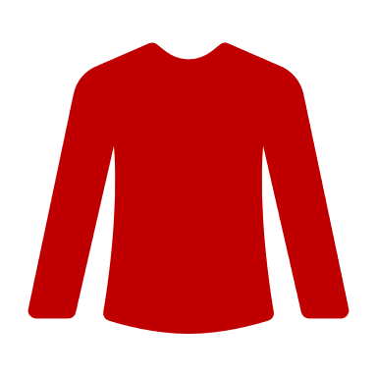

알고리즘 흐름도

Slide 6
무엇을 만들 것 인가?
웹사이트
서버
데이터베이스
알고리즘

Slide 7
어떻게 만들 것 인가?
웹사이트 구현: 장고서버
서버: 아파치
데이터베이스: MySQL
알고리즘: 파이썬
기타 라이브러리: 아나콘다..아톰 에디터.. 뷰티플수프

Slide 8






Slide 9
웹페이지 동작 순서
사용자의 정보 수집 -> 데이터베이스에 새로운 튜플 생성
DB 데이터( 코디 사진)를 출력 ->사용자 평가
반복 실행으로 취향 분석
DB에 저장후 알고리즘이 분석하여 추천 코디 이미지 출력
사용자 만족도 수집 and 다시 반복

Slide 10
개발일정
1~3주: 프로젝트 운영 방안, 팀원 소개, 주제선정
3~5주: 제안서, 보고서 작성, 개념 설계
6~9주: 문서 보완, 기본설계, 상세 설계, 1차 구현, 중간 점검
10~15주: 2차 구현 및 테스트, 피드백, 최종 발표

Slide 11
참조
링크
도서

Slide 12
Q&A

